Slide 1
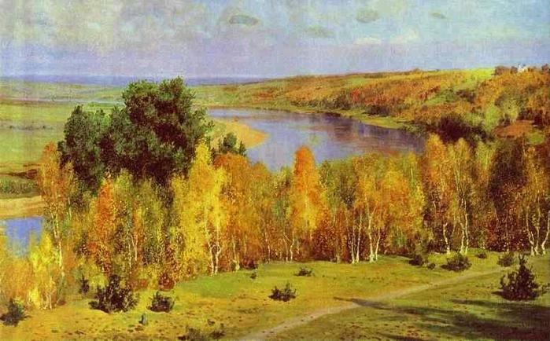
Сочинение-описание по картине Василия Дмитриевича Поленова

Slide 2
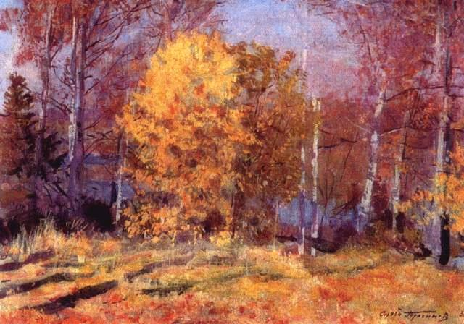
Осень в произведениях искусства
И. Бунин Лес, точно терем расписной, Лиловый, золотой, багряный, Веселой, пестрою стеной Стоит над светлою поляной. Березы желтою резьбой Блестят в лазури голубой, Как вышки, елочки темнеют, А между кленами синеют То там, то здесь в листве сквозной Просветы в небо, что оконца. Лес пахнет дубом и сосной, За лето высох он от солнца, И Осень тихою вдовой Вступает в пестрый терем свой...
С.Герасимов «Золотая осень» ,
1956

Slide 3
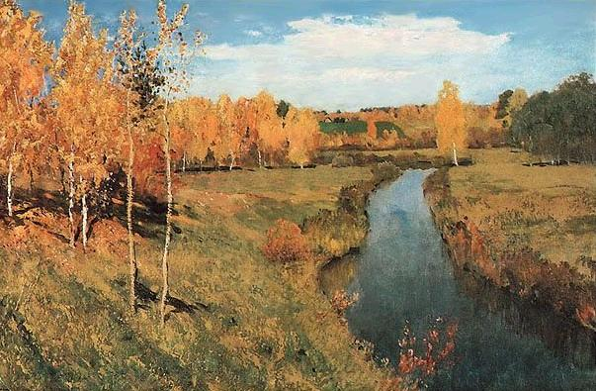
Осень в произведениях живописи
И.Левитан «Золотая осень», 1895

Slide 4
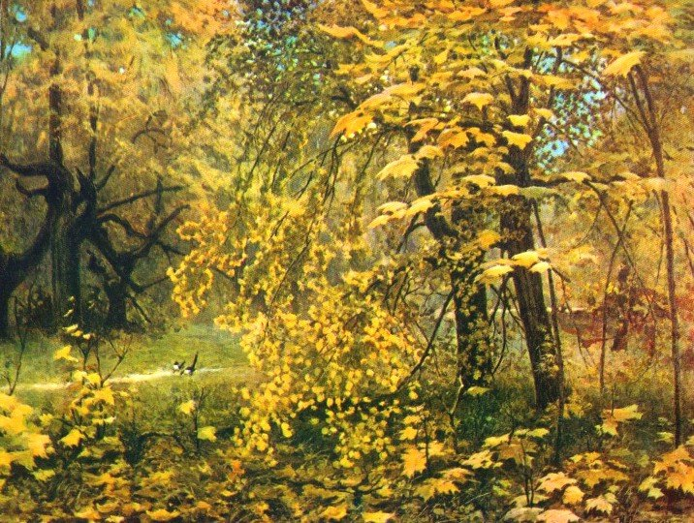
Осень в произведениях живописи
И.Остроухов «Золотая осень», 1887

Slide 5
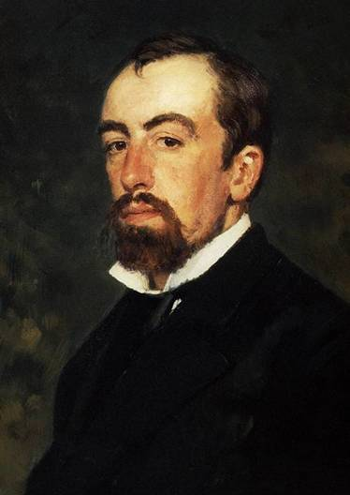
Сведения о художнике
Василий Дмитриевич Поленов(1844-1927)- один из выдающихся русских художников. Он родился в Петербурге ,в культурной дворянской семье .Систематические занятия живописью начались для него в 12 лет. Выполняя волю отца, Поленов поступил в петербургский университет, но одновременно по вечерам он занимался в Академии художеств. В 1878 году Поленов создал картину «Московский дворик». Она имела большой успех. С 1882 года художник преподавал в Московском училище живописи, ваяния и зодчества. В 1924 году ему было присвоено звание народного художника.

Slide 6
Василий Поленов

Slide 7
Особенности организации пространства картины
На данной картине запечатлен прием , который довольно характерен для Поленова – это организация пространства при помощи дуги. На данном полотне роль дуги исполняет дуга Оки, которая уравновешивает и завершает картину в целом. Осень – самое любимое время года, а река Ока – самое дорогое место.

Slide 8
Художественные средства
1. Осень – это сплетение радости и грусти.
2. Осень пылает кострами берез, золотыми россыпями светится земля.
3. Последний прощальный наряд природы.
4. Тревожный шорох листвы.

